Slide 1
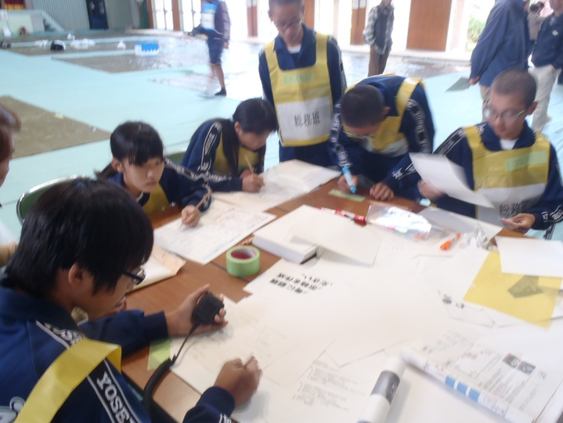

「自助」「共助」の効果的な促進方策の検討について《中間まとめ》
資料 ５
目 的
大阪府危機管理室
災害時における自助・共助の推進 近い将来、大規模災害の発生が危惧される中、「自助」「共助」「公助」が一体となって「防災・減災」に取り組むことで、災害に強い都市大阪の実現をめざす
≪参考：当面のスケジュール≫
201８年２月 最終報告とりまとめ予定
検討状況
これまでの総括から
～ 今後、検討・重点化を図るべきと考える5つの分野 ～
◎
背景事情
過去の災害等から、自らの命は自らが守る「自助」、相互に助け合う「共助」の重要性を教訓として得ているが、 その機能が
十分に発揮されていないと推察される現状がある。
Ⅰ 府民の防災意識の醸成
「自らの命は自らで守る」「相互に助け合う」 意識の啓発
◆南海トラフ地震に関連する防災対応の見直し、北朝鮮情勢など、新たな危機事象への対応
◆東日本大震災・熊本地震においても、「自助」「共助」の必要性が再認識
◆訪日外国人等観光客の増加
～災害発生時、適切な行動を取ることが困難な者の増加～ （平成28年大阪を訪れた外国人旅行者：約940万人 過去最高）
◆東日本大震災の際、首都圏で約515万人の帰宅困難者が発生
～二次災害の発生や救命・救助活動等の妨げになることが懸念 （大阪府域帰宅困難者：146万人）
Ⅱ 多様な担い手による地域防災力の強化
多様な担い手が連携・協力する仕組みづくり
Ⅲ 企業（事業者）の災害対応能力の強化
ヒアリング等による企業の実態把握
検討状況
Ⅳ 帰宅困難者の安全確保
・官民連携による支援体制の構築
・一時滞在の受け入れに協力してくれる事業所等の確保
府民や他府県の実態調査に加え、市町村、経済団体、有識者等と意見交換を行いながら、「府民」「地域」「事業者」の3つの分野に
ついて、「自助」「共助」の観点から、それぞれの課題の把握、今後の方向性について検討中。
◆「府民」の防災意識の実態把握
◆府における自主防災組織の実態把握
◆市町村、有識者等へのヒアリング 等
Ⅴ 「災害時支援が必要な人」への対応
「要支援者や外国人等の安全確保」に向けた対応策の検討
現状（概要）
今後、ヒアリング
・分析を実施
「府民」「自主防災組織」「事業者」「ボランティア」の状況
有識者や関係団体等からの意見（抜粋）
【府民意識】
■食料等の備蓄、家具の転倒防止、避難
場所について、H24年調査時の方が高い
のは、東日本大震災の直後であったため
と推察。
熊本県における調査においても、震災前
に比べ震災後は、例えば、備蓄は68.8％
と1.8倍、家具の固定については38.6％と
2倍以上の方が備えをしている。
■いずれも単独世帯が取り組んでいる割合
が最も低く、子どもの有無で割合に差は
ない。
【府民の意識関連】
■経験のないことはなかなか実行に移せない、粘り強く働きかけることが必要 （学識）
■災害発生時、意識は高いが、時間の経過とともに意識が薄れていく傾向がある。（学識）
【自主防災組織関連】
■ﾊｻﾞｰﾄﾞﾏｯﾌﾟづくり等、メニューを工夫し、組織の活性化に取り組む
熱心な地域もあるが、リーダーの力量による温度差が大きい （市町村）
■若い人は入ってもすぐやめるなど定着しない （団体関係者）
■組織が高齢化し、従来の「共助」が機能しなくなってきている。
地域、企業、大学等が連携した防災の取組など、新たな仕組みづくり
が必要 （学識）
■ママネットワーク等、防災が目的ではないネットワークを活用した防災の
意識啓発は非常に効果的 （学識・団体関係者）
■公的機関ができることは限度があり、災害対策にボランティアの活動は欠かせない （学識）
【事業者関連】
■大阪はサプライチェーンの中核を担う企業も多く、企業の災害対策を強化していくことは、
大阪のさらなる発展にもつながる （学識）
■府が進めている企業等との民間協定は、一定成果をあげているが、さらに社会貢献を促すなど、
企業の力を活用した共助体制を進めるべき （学識）
■大阪の企業は災害に対する意識が低いため、法規制をかけるのが効果的 （学識）
■帰宅困難者の受入れは訴訟リスクもあり困難 （事業者）
【その他】
■帰宅困難者対策として、大規模施設・企業等に一時的に受け入れてもらえるような仕組みづくり
は、費用面など課題は多いが有効と思われる （学識）
■災害弱者である外国人への情報伝達等、サポート体制の一層の強化が必要 （学識）
■防災にもっと女性の視点を入れるべき （学識・団体関係）
項目 | 大阪府 （H29.7） | 大阪府 （H24.3） | 全国 (H28.2） | 東京都 （H29.3）
食料等の備蓄 | 39.3％ | 44.6％ | 38.2％ | （食料）62％（水）44.7%
家具等の転倒防止 | 15.2％ | 28.0％ | 23.7％ | 57.6％
避難場所・経路を知っている | 19.5% | 48.9％ | 24.8% | 68.0%
地震保険に加入 | 21.9% | ＿ | 24.4% | 39.5%
防災訓練に参加 | 7.4% | 12.6% | ＿ | 21.9%
（出典） 全国：平成28年2月「防災に関する意識や活動の調査」（内閣府）
大阪府：平成29年7月、平成24年3月 「おおさかＱネット：防災
に関するアンケート」
東京都：平成29年3月 「東京の防災プラン進捗レポート2017」
【自主防災組織】
項目 | 大阪府 | 全国 | 東京都
市町村数 | 43 | 1,741 | 62
組織数（組織率） | 2,763 (90％） | 161,847 (81.7％） | 7,128 (76.3％）
平常時の活動回数(1組織あたり） | 4,308(1.6） | 258.047(1.6） | 13,205(1.9）
■組織率は9割と高いが、活動実績は、地
域により温度差がある。
■組織の認知度は、「あるのかないのかわ
からない」が全体の7割を占め、年齢が若
くなるほどその割合は高く、20代以下では、
9割近くとなっている。
【事業者】
消防庁：平成29年1月 「地方防災行政の現況」
項目 | 平成28年7月 | 平成25年7月
事業継続計画の策定 | 13.5％ | 9.2％
防災訓練の実施 | 6.9％ | 5.6％
■大企業のBCPの策定率は60.4％。
※「平成27年度 企業の事業継続及び
防災に関する実態調査（内閣府）
■中小企業のBCPの策定率はわずか15％、
100人以下の企業では８%と中小企業の
取組は遅れている。
※「中小企業のﾘｽｸﾏﾈｼﾞﾒﾝﾄへの取組に
関する調査2015」
【ボランティア】
大阪シティ信用金庫による調査（対象：中小企業）
項目 | 大阪府 | 全国 | 東京都
行動者率（総数） | 20.6% | 26.0% | 21.6%
（災害に関係した活動） | 1.0% | 1.5% | 2.0%
総務省：平成28年「社会生活基本調査」

